Slide 1

Teamutveckling

Slide 2
Instruktioner till dig som leder workshopen
Innan du genomför workshopen
Ta del av en introduktionsutbildning till stödmaterialet på vår utbildningsportal: https://estracer.se/public/LogIn/AdLogin?pid=a4b9df8f-d0ec-4ae3-9eb7-347c32291d57&epid=2e098b05-b0ef-43eb-a1da-bb9cf3d36967&dl=true&direct=true
Läs igenom hela bildspelet inklusive anteckningarna vilka fungerar som stöd för respektive bild. Du kommer åt anteckningarna genom att klicka längs ner i på höger sida:
Anpassa alltid bildspelet så det känns meningsfullt utifrån verksamhet och var gruppen befinner sig.
Stödmaterialet är en del av implementeringsarbetet av medarbetarkompassen.
Tips till dig som planerar att leda workshopen
Detta stödmaterial bygger på Susan Wheelans forskning om gruppers utveckling.
Stödmaterialet kan användas för team på olika nivåer. Inklusive ledningsgrupper.
Detta material kräver en längre sittning än övriga stödmaterial i serien. Arbetet med Målmatrisen beräknas ta ca 90 minuter.

Slide 3
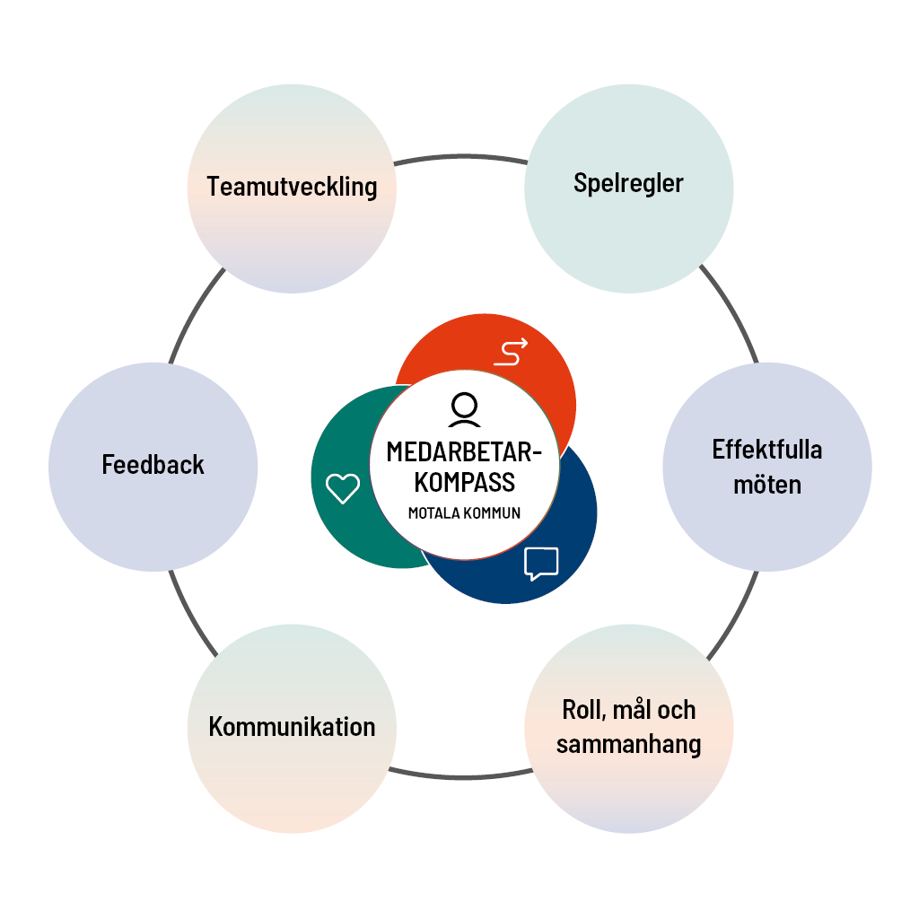
Notes:
Bilden är dold i visningsläge och innehållet är till för dig som chef som leder bildspelet.
För att chefer och medarbetare ska ha förutsättningar att leva upp till förväntningarna i vår medarbetar- och chefskompass krävs att vi alla vet vad vi ska göra och hur vi ska åstadkomma det. Stödmaterialet "teamutveckling", hjälper dig som chef att utveckla samarbetet i gruppen samt leveransen till intressenterna din grupp finns till för. Ni introduceras till gruppers fyra utvecklingsstadier enligt IMGD - Susan Wheelans integrerade modell för gruppers utveckling. Ni får också ett verktyg den så kallade Målmatrisen för att identifiera inre och yttre mål för gruppen. Om du som chef bedömer att Målmatrisen är för omfattande för gruppen inledningsvis kan du istället fokusera på stödmaterialen för Spelregler samt Roll, mål och sammanhang.

Slide 4
Syfte
Att förstå gruppers olika stadier och utveckling
Att få metoder för att öka gruppens samarbete och prestation
Att lära sig leda utifrån teamets olika utvecklingsfaser

Slide 5


Slide 6
Vad är ett team och hur utvecklas det?

Slide 7
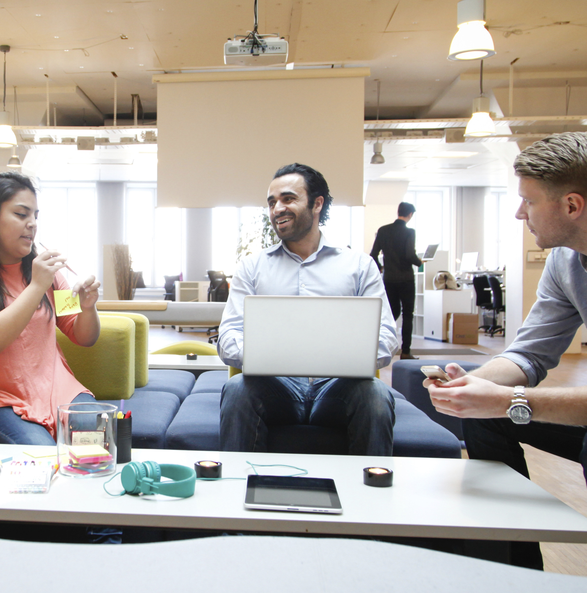
Vad är ett team?
Två eller flera individer som interagerar
Har ett eller flera gemensamma mål
Har satts samman för att utföra uppgifter av betydelse för organisationen
Är ömsesidigt beroende vad gäller arbetsprocess och måluppfyllelse
Har en differentierad roll- och ansvars kultur
Ingår i en organisatorisk koncept med gränser och kopplingar till denna
Notes:
Alla arbetsgrupper är inte team och uppfyller därför inte ovanstående kriterier. Dessa grupper är mera solitära och har individuella arbetsuppgifter och skall därför inte utvecklas som team. För att man skall vara ett team så måste man vara ömsesidigt beroende av varandra i ett samarbete för att nå målen. Modellen för gruppers utveckling på kommande sidor gäller för grupper som kan identifieras som team enligt ovan. Målmatrisen som presenteras senare i materialet fungerar bäst på grupper som kan identifiera sig som team enligt ovan.
Källa: Koslowski & Ilgen 2006.

Slide 8
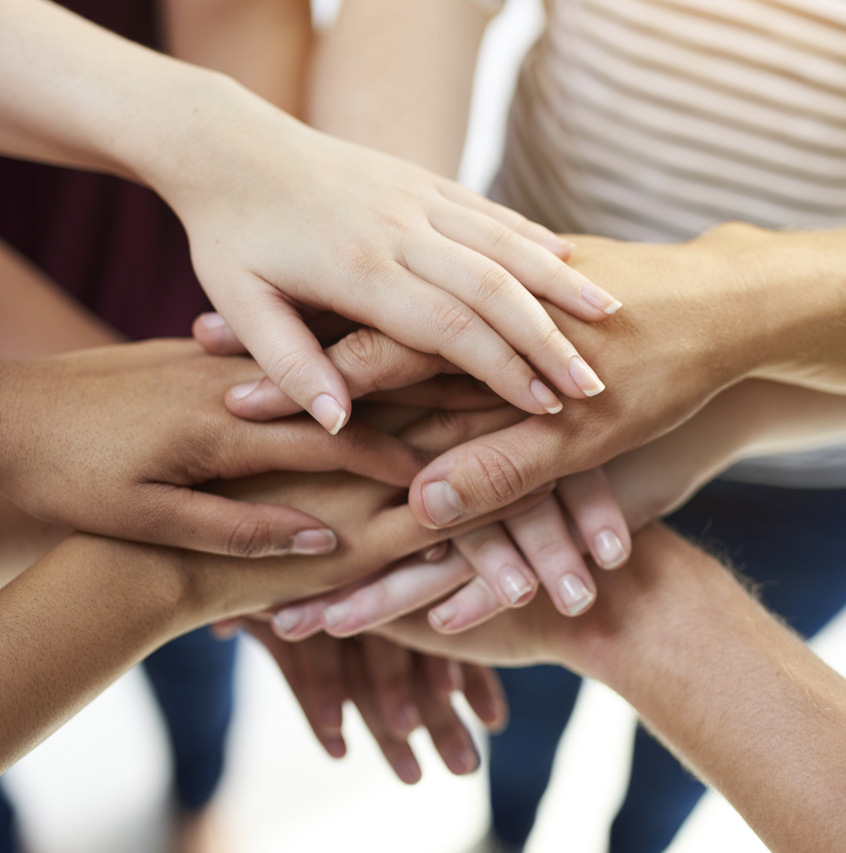
Teams mål
1. Att producera något som håller hög kvalitet och är efterfrågat av intressenterna.
2. Att vara en bra arbetsmiljö för teamets medlemmar.
3. Att utvecklas och vara livskraftiga, dvs ha förmåga att anpassa sig efter och överleva under föränderliga omständigheter.
Teams effektivitet kan definieras av en grupps förmåga att nå ovanstående mål.
Källa: Hackman 1987

Slide 9
IMGD - Susan Wheelans integrerade modell för gruppers utveckling
Stadie 1
Tillhörighet och trygghet
Stadie 2
Opposition och konflikt
Stadie 3
Tillit och struktur
Stadie 4
Arbete och produktivitet
Notes:
Modellen IMGD – bakgrund och forskning
IMGD är en modell som är forskning- och evidensbaserad och grundar sig i Susan Wheelans 30-åriga studerande av olika grupper.
Wheelan menar att en grupp/team endast kan uppnå ett så kallat ”moget stadie” med hög tillit och produktivitet genom att arbeta tillsammans, samt att det finns ett tydligt samband mellan hur länge en grupp jobbar ihop och de beteenden som uppstår och utvecklas inom gruppen.
Det är dessa tankar som har lagt grunden för hennes IMGD modell och de fyra faser som utgör själva modellen. Det finns också en femte fas, avslut vid projekt.
Susan Wheelans forskning om team skapade den väl beforskade och befästa modellen för gruppers utveckling, IMGD – integrated model for group development. Den integrerade modellen för gruppers utveckling. IMGD är därför en grupputvecklingsmodell som bygger på en sammanställning av flera tidigare modeller och hennes egen forskning om gruppers utveckling.
Syftet med modellen är att underlätta för grupper och ledare att identifiera aktiviteter som hjälper gruppen framåt mot effektivitet och produktivitet.
IMGD (integrated model for group development) bygger på fyra faser:
Tillhörighet och trygghet
Opposition och konflikt
Tillit och struktur
Arbete och produktivitet
Målet är att arbetsgrupperna/teamen skall utvecklas från fas 1 och fas 2 mot fas 3 och fas 4 där tillit och produktivitet ökar. Gå igenom de olika beskrivningarna av stadierna på nästkommande bilder och diskutera var ni anser att ni befinner er.
De olika stadierna 1-4 som presenteras är hämtade från GDQ Associates, Stockholm som äger rättigheterna till Susan Wheelans forskning.

Slide 10
Stadie 1 - Tillhörighet och trygghet
Stadie 1
Mål och roller är oklara
Det saknas struktur och organisation
Medlemmarna är beroende av ledaren
Medlemmarna är upptagna av frågor om tillhörighet och trygghet
Kommunikationen är försiktig och det finns inga öppna konflikter
Idéer och förslag bekräftas sällan av andra medlemmar
Det är en låg grad av gemensamt beslutsfattande
Notes:
Stadie 1 är ofta nya grupper eller grupper med nya förutsättningar. Men en grupp kan också stanna många år i detta stadie, ovanstående blir invanda beteendemönster som blir norm i gruppen. Här sker väldigt lite gemensamt arbete men enskild leverans förekommer. Detsamma gäller att man inte har gemensamma mål.

Slide 11
Stadie 1
Från stadie 1 till stadie 2
För att utvecklas från stadie 1 till stadie 2 behöver gruppen definiera mål, utveckla struktur och funktionell kommunikation.
Ledarrollen: Ledaren behöver arbeta för att öka tryggheten i gruppen, genom att diskutera mål, roller och värderingar.
Medarbetarrollen: Våga ställa frågor. Ge positiv feedback till kollegor och ledaren.
Notes:
Mål för ett stadie 1 team
Att skapa en känsla av tillhörighet och en början till förutsägbara interaktionsmönster (ta gärna hjälp av stödmaterialet ”Spelregler” i implementeringsserien av medarbetarkompassen)
Att utveckla medlemmarnas lojalitet mot gruppen
Att skapa en miljö där medlemmarna kan känna sig tillräckligt trygga för att våga lägga fram idéer och förslag.

Slide 12
Stadie 2
Stadie 2 - Opposition och konflikt
Medlemmarna efterfrågar tydligare mål och roller
Ökad trygghet i gruppen tillåter att meningsskiljaktigheter kommer i dagen
När meningsskiljaktigheter kommer i dagen kan frustration uppstå
Medlemmar utmanaren varandra och ledaren
Missnöje, konkurrens och syndabocksprocesser kan förekomma
Medlemmar börja formera subgrupper
Gruppen gör försök att lösa meningsskiljaktigheter

Slide 13
Stadie 3
Stadie 3 - Tillit och struktur
Olikheter är tillåtna och känns inte lika hotfulla
Roller, uppdrag och rutiner börjar klarna
Ledarrollen blir mindre styrande och mera rådgivande
Sammanhållning och tillit ökar
Överenskommelser och samarbete är vanligare
Kommunikationen är mer flexibel och uppgiftsorienterad
Medlemmarnas tillfredsställelse ökar

Slide 14
Stadie 3
Från stadie 3 till stadie 4
För att utvecklas från stadie 3 till stadie 4 behöver gruppen fortsätta utveckla struktur och rollfördelning. Befästa goda relationer, ge och ta emot feedback.
Ledarrollen: Mindre direktiv och mer konsultativ roll. Uppföljning och feedback är viktigt.
Medarbetarrollen: ta initiativ, ta ansvar. Se till att alla kommer till tals.
Notes:
Mål för ett stadie 3 team
Att utveckla positiva relationer bland medlemmarna
Att ingå i mognare diskussioner om roller och organisatoriska processer

Slide 15
Stadie 4
Stadie 4 - Arbete och produktivitet
Mål, roller och normer är tydliga, konkreta och gemensamma
Medlemmarna tar mycket ansvar och initiativ och samarbetar frivilligt
Ledarskap delas i gruppen och ansvar delegeras
Gruppen har hög sammanhållning, energinivå och arbetstillfredsställelse
Kommunikationen är öppen och alla blir hörda
Gruppen verkställer beslut och utvärderar resultatet
Hög effektivitet och produktivitet

Slide 16
Stadie 4
Behåll och utvecklas i stadie 4
För att utvecklas i stadie 4 behöver gruppen fortsätta främja förnyelser och upprätthålla det hälsosamma klimatet.
Ledarrollen: Teamet är självgående, ledaren går bara in när det behövs. Upprätthåller nivån, hittar nya utmaningar, ökar interaktion med omvärlden.
Medarbetarrollen: Fokuserar på kvalitet och detaljer. Blickar utåt.
Notes:
Mål för ett team på stadie 4
Att få arbetet väl genomfört
Att fatta informerade och välgrundade beslut
Att bevara sammanhållningen samtidigt som man uppmuntrar uppgiftsorienterande konflikter
Att fortsätta att vara högpresterande på lång sikt

Slide 17
Välfungerande
Stadie 4
Arbete och produktivitet
Stadie 3
Tillit och struktur
Stadie 1
Tillhörighet och trygghet
Stadie 2
Opposition och konflikt
Tid
Notes:
Här ser ni stadierna utifrån välfungerande och tid. Bilden visar tydligt att det är stadie 2 som är minst välfungerande men också att det tar tid att komma till stadie 3 och 4.
Forskningen visar att grupper som når stadie tre och fyra presterar bättre på många områden, det handlar dels om produktionsresultat men också att eleverna i skolan får högre betyg om de leds av arbetsgrupper som är i stadie tre och fyra, inom sjukvården visar forskningen att färre patienter dör och arbetsmiljön blir också så mycket bättre att sjukskrivningar minskar.
Så det finns stor anledning att aktivt arbeta för att öka samarbetsförmågan i grupperna.
Källa: Sandahls, Stockholm

Slide 18
Utveckla teamet
Genom att tydliggöra vad vi ska åstadkomma och hur vi ska göra det

Slide 19
Varför ska man jobba med Målmatrisen?
Syfte
Öka gruppens effektivitet samt öka sannolikheten att gruppen når sina gemensamma mål.
Önskat resultat
Att gruppen tillsammans skapar/identifierar gemensamma mål
Att gruppen har samsyn och acceptans kring sina mål, både på kort och lång sikt
Att gruppen har brutit ner en övergripande målbild till mål både hur de ska jobba och vad som ska åstadkommas.
Notes:
Målmatrisen (visas och beskrivs på nästa sida) har utvecklats av Christian Jacobsson (leg.psykolog, docent i psykologi och verksam som konsult samt verksam på Psykologiska institutionen vid Göteborgs universitet).
Syftet med arbetet genom Målmartisen är att öka gruppens effektivitet samt öka sannolikheten att de når sina gemensamma mål.
Övningen med tillhörande Målmatris hjälper teamet att sätta mål både utifrån olika tidsdemensioner samt utifrån olika intressenter. Kopplat till process (hur de ska jobba) samt kopplat till resultat /vad som ska åstadkommas)
Forskningen har visat att genom att arbeta med målmatrisen och följa upp det arbetet övertid hjälper det gruppen att utvecklas enligt de gruppstadier som tidigare gått igenom samt med gruppens måluppfyllelse.

Slide 20
Målmatrisen
A. Syftet med gruppen
PROCESS
Nu/Alltid
2. FRAMTIDA RESULTAT
Inom en snar framtid
3. VISIONER
Eventuellt senare
B. Inre fokus/vi själva
Vilka är medlemmarna i gruppen och vilken funktion har var och en för gruppen
B.1 Spelregler
Vilka beteenden vill vi se mer av i gruppen för att kunna samarbeta effektivt
B.2. Utvecklingsmål
Hur vill vi kunna samarbeta på sikt
B.3 Ledstjärnor
Hur ser det ideala samarbetet eller den önskade stämningen i gruppen ut?
C. Yttre fokus/våra intressenter
Vilka har intresse i vårt arbete och vilka arbetar vi för?
C. 1 Standard utåt
Hur interagerar vi med våra intressenter?
C. 2 Operativa mål
Vad är våra mål för leverans till våra intressenter? Kan vi göra dem specifika, mätbara, relevanta och tidsbestämda?
C.3 Vision
Vilket framtida läge skulle intressenterna vilja se
Målmatrisen är framtagen av Christian Jacobsson
Notes:
1) Inled med genomgång av A. Syfte med gruppen
Du som chef tar förslagsvis fram syftet med gruppen, ha en gemensam dialog för att säkra att alla har samsyn kring gruppens syfte.
Syftet ska vara på den mer övergripande frågan: Varför finns denna grupp? Syftet kan exempelvis innehålla komponenterna nedan och stödfrågorna kan hjälpa gruppen framåt.
- Direktiv utifrån: Varifrån eller från vem kommer ert uppdrag?
- Uppgift: Vilken är er huvudsakliga uppgift?
- Verksamhet: Vilken typ av arbete gör ti i verksamheten?
- Kontext: I vilken kontext eller geografisk plats verkar ni?
2) B. Gruppens medlemmar
Du som chef har förslagsvis förberett detta och säkrat att det är gruppens medlemmar som är de som genomför målmatrisarbetet. Ofta behövs också ett fördjupat arbete med roller/funktioner i gruppen, ta gärna stöd av stödmaterialet förr mål, roll och sammanhang i ett annat sammanhang.
3) C. Gruppens intressenter
Förbered eller arbeta med gruppen för att identifiera gruppens intressenter (viktigt att alla har samsyn för att sedan kunna jobba vidare med C-dimensionen, C.1, C.2 och C.3.
Stödfrågor för att identifiera intressenter:
Vilka har investerat i er?
Vilka förväntar sig resultat från er?
Vilka förväntar sig att ni ska hjälpa dem med något?
4) B och C – dimensionen informerar du som chef/ledare om med stöd enligt text nedan. Det handlar om inre och yttre fokus.
B-dimensionen handlar om gruppens inre fokus. Här ska deltagarna identifiera mål i relation till gruppen, vad som får dem att jobba bra ihop och trivas.
C-dimensionen handlar om gruppens yttre fokus. Här ska deltagarna identifiera mål i relation till vad gruppen ska åstadkomma och leverera för sina intressenter/kunder/brukare/klienter/patienter/elever mfl . Det kan handla om vad intressenter/kunder/brukare/klienter/patienter/elever eller organisationen ska få eller uppleva.
Dessa dimensioner, inre och yttre bryts sedan ner genom att sätta
mål här och nu i modellen kallat processmål. Mål som gruppen ska upprätthålla.
Mål att nå inom en snar framtid i modellen kallat framtida resultat. Mål som gruppen ska uppnå.
Visioner mål att kanske nå en dag. Mål som gruppen ska sträva mot.
5) När du som chef gått igenom modellen föreslås att gruppen jobbar med att ta fram dessa mål enligt den så kallade cafémodellen vilken beskrivs på nästa sida.

Slide 21
Målmatris för att utveckla teamet
Syftet med gruppen Här skriver ni in gruppens syfte
 | 1. Processmål: Nu/Alltid Mål att upprätthålla | Framtida resultat: Inom en snar framtid Mål att uppnå | Visioner: Eventuellt senare Mål att sträva mot
B. Inre fokus – vi själva Här skriver ni in funktionerna på gruppens medlemmar | B.1 Spelregler … … … | B.2 Utvecklingsmål … … … | B.3 Ledstjärnor … … …
C. Yttre fokus/våra intressenter Här skriver ni in gruppens intressenter | C.4 Standard utåt … … … | C.5 Operativa mål … … … | C.6 Vision … … …
Källa: Christian Jacobsson
Notes:
Här har du som leder arbetet en mall du kan nyttja för dokumentation av ert arbete.

Slide 22
Teamarbete med målmatrisen
Station
1
Station
2
Grupp 1 Namn Namn Namn | Grupp 2 Namn Namn Namn | Grupp 3 Namn Namn Namn
Grupp 4 Namn Namn Namn | Grupp 5 Namn Namn Namn | Grupp 6 Namn Namn Namn
Spelregler
Standard utåt
Station
3
Station
4
Utvecklings-mål
Operativa mål
Station
5
Station
6
Ledstjärnor
Vision
Notes:
Dela in arbetsgruppen/teamets medlemmar i grupper för att jobba med samtliga sex olika stationer. Dela in medarbetarna på det sätt som ni tror gynnar arbetet med målmatrisens delar. Skriv in namnen på medarbetarna i rutorna ovan. Teamets ledare är med i en av grupperna.
Möblera med lika många bord som det finns målområden och placera ett målområde tydligt på varje bord. Förbered så att det finns material för att dokumentera dialogerna.
Grupp 1 börjar på första stationen Spelregler. Fortsätter sedan till andra stationen Standard utåt.
Grupp 2 börjar på andra stationen Standard utåt. Fortsätter sedan till tredje stationen Utvecklingsmål.
Grupp 3 börjar på tredje stationen Utvecklingsmål. Fortsätter sedan till fjärde stationen Operativt mål.
Grupp 4 börjar på fjärde stationen Operativa mål. Fortsätter sedan till femte stationen Ledstjärnor.
Grupp 5 börjar på femte stationen Ledstjärnor. Fortsätter sedan till sjätte stationen Vision.
Grupp 6 börjar på sjätte stationen Vision. Fortsätter sedan till första stationen Spelregler
Alla är på sin första station ca 7 minuter, därefter räcker det med ca 5 minuter per station. Alla grupper går runt och diskuterar samt skriver ner sina förslag på spelregler, standard utåt, utvecklingsmål på varje station. Om gruppen är ovan att arbeta på detta sätt kan det underlätta att varje station har en person som leder dialogen vid det bordet (stationsvärd) och sitter kvar medan grupperna byter bord. Hjälp gruppen att tänka kvalité före kvantitet. Det är ofta enklare att ha några få spelregler än massor.
När alla grupper har varit på samtliga stationer så går chefen alternativt med stöd av ledaren för stationen igenom de olika förslagen, klusta och eventuellt justerar. Ofta kan man till exempel behöva justera att en spelregel kanske bör vara ett utvecklingsmål eller tvärt om. Man kan också behöva prioritera mål under ett målområde. Föreslås till exempel 20 spelregler kan man behöva banta ner dessa till ett betydligt färre antal. När alla målmatrisens sex delar är klara så fyller chef eller den chefen utser i matrisen vid ett senare tillfälle.
För att få effekt av arbetet är det viktigt att följa upp målområdena i teamet. Ett bra sätt kan vara att låta olika medlemmar ta ansvar för ett målområde var. Några säkerställer och följer upp under möten att spelreglerna följs, några andra ansvarar för att alla känner till utvecklingsmålen och uppmärksammar när de nås, några följer särskilt de operativa målen och några påminner om ledstjärnor etc.
På följande bilder är instruktionerna för de olika stationerna. Gå igenom bilderna och säkerställ att gruppen förstår innebörden av varje målområde; Spelregler, standard utåt, utvecklingsmål, operativa mål, ledstjärnor och vision. Förbered grupparbetet genom att dra ut bilderna som liggande A4 och sätt ihop det med ett vitt A3-papper så är det tillräckligt med plats för de grupperna att skriva. Stödtexten finns då med på alla stationerna.

Slide 23
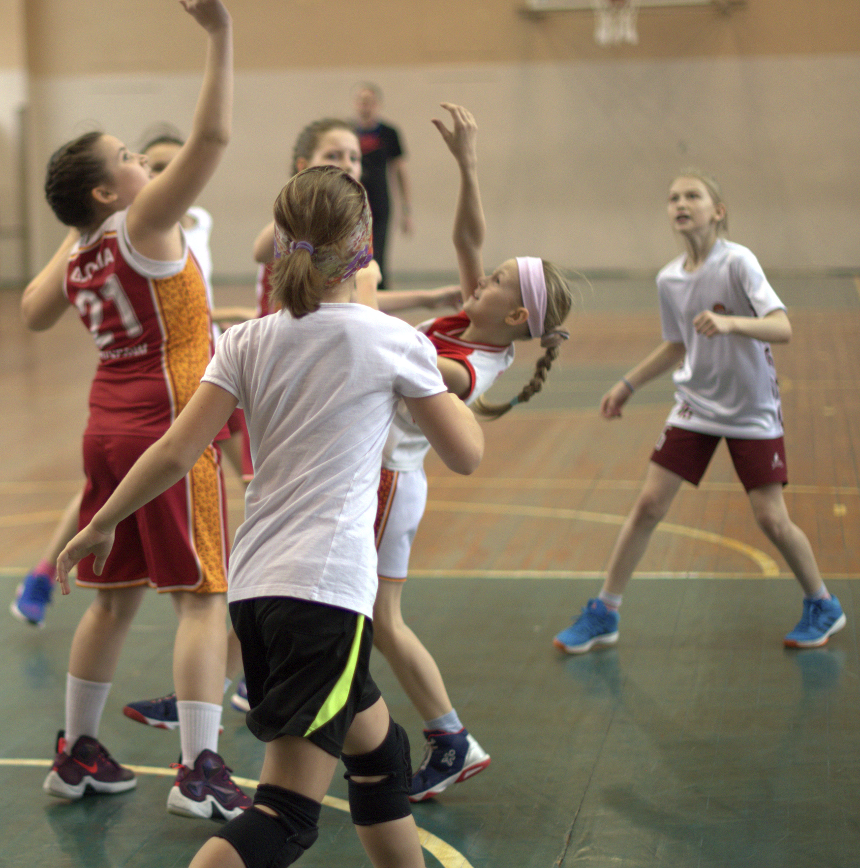
Våra spelregler (B.1)
Vilka beteenden vill vi se mer av i gruppen för att kunna samarbeta effektivt?
Notes:
Station 1
Det kan till exempel handla om att vi låter alla komma till tals, att vi lyssnar aktivt till varandra, att vi kommer i tid till möten och inte har datorer uppslagna.
Kanske har ni redan jobbat med spelregler, ett eget stödmaterial finns kring det i stödserien för implementering av medarbetarkompassen. Ni kan då enkelt lyfta in dem här, eller så är det dags att uppdatera dem?
Exempel på spelregler kan också vara tydlig dagordning, följa upp fattade beslut, alla respekterar varandra och utmanar varandra i sakfrågor.

Slide 24
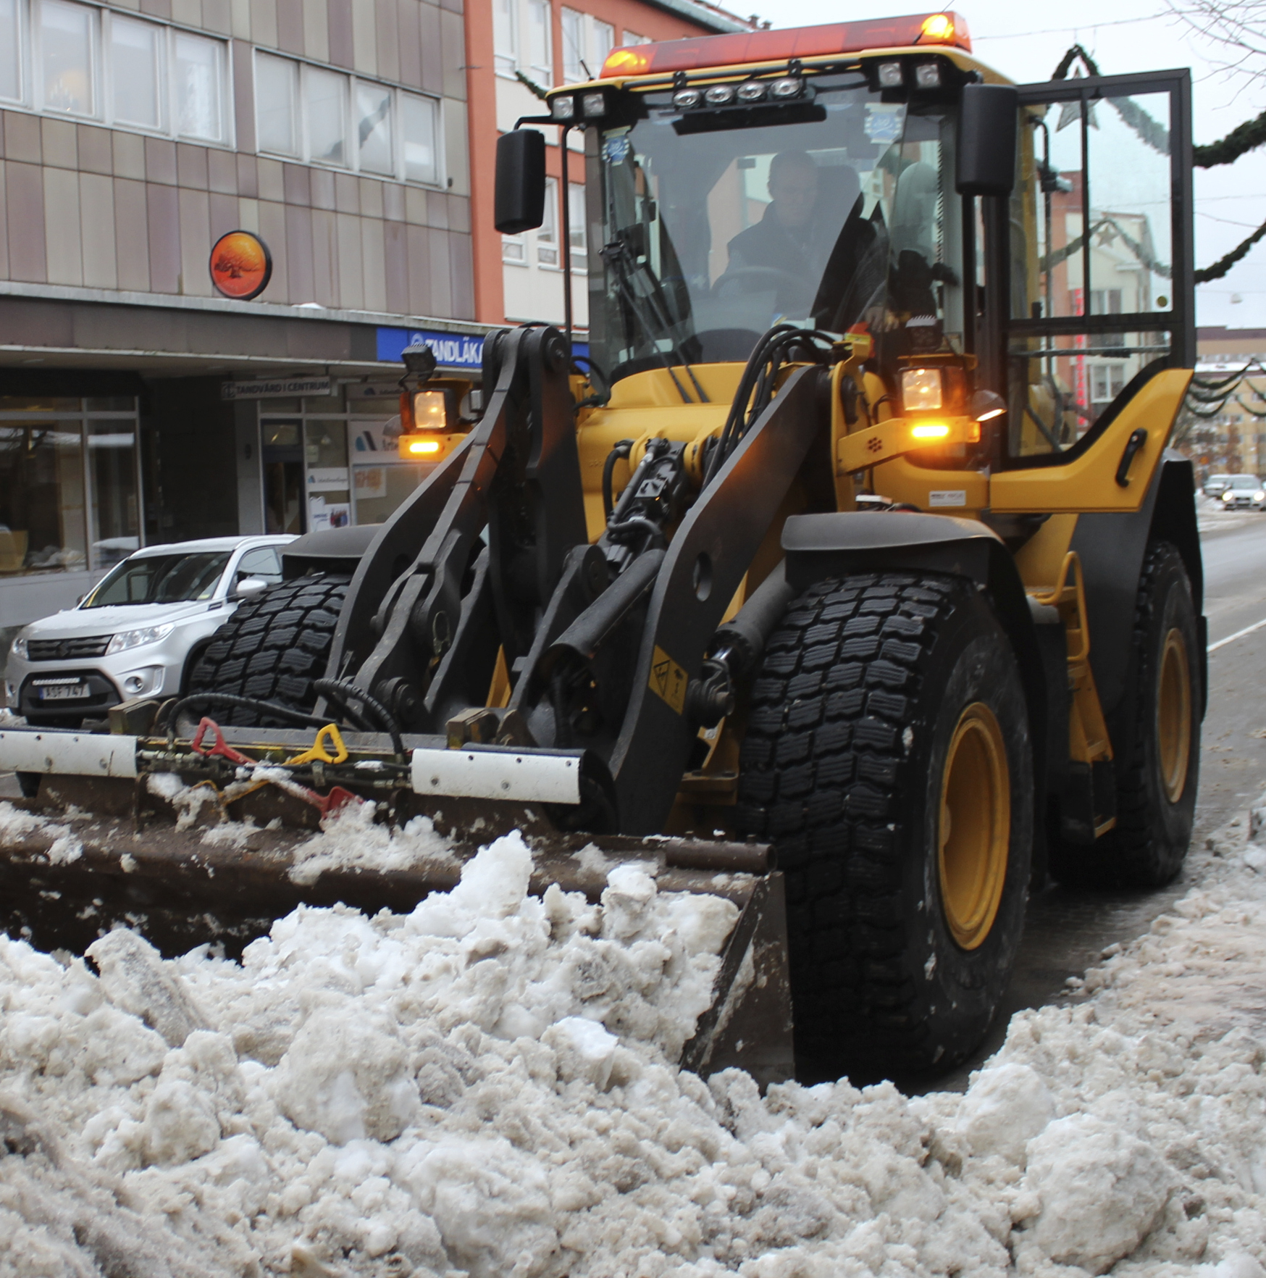
Standard utåt (C.1)
Vad ska vi göra för att ha ett gott samarbete med våra intressenter?
Det är viktigt att vara uppmärksam på hur vi uppfattas och upplevs av dem vi samarbetar med utanför vårt eget team.
Hur vill vi kommunicera, samarbeta och samordna med andra delar av organisationen?
Notes:
Station 2
Exempel på standard utåt kan vara lösningsfokuserade, kompetenta, tillgängliga, innovativa.

Slide 25

Utvecklingsmål (B.2)
Åt vilket håll vill vi utvecklas?
För att skapa motivation och vilja till att utvecklas som team så behöver vi formulera ett eller flera mål. Det kan uttryckas som beteenden som vi gärna vill använda oss av i vårt samarbete.
Notes:
Station 3
Exempel på utvecklingsmål kan vara, skapa tid och mötesforum för reflektion och omvärldsbevakning, hitta röda trådar mellan verksamheterna, minska mötestiden, säkerställa att spelreglerna efterlevs. Det kan också vara att nå ett specifikt gruppstadie.

Slide 26
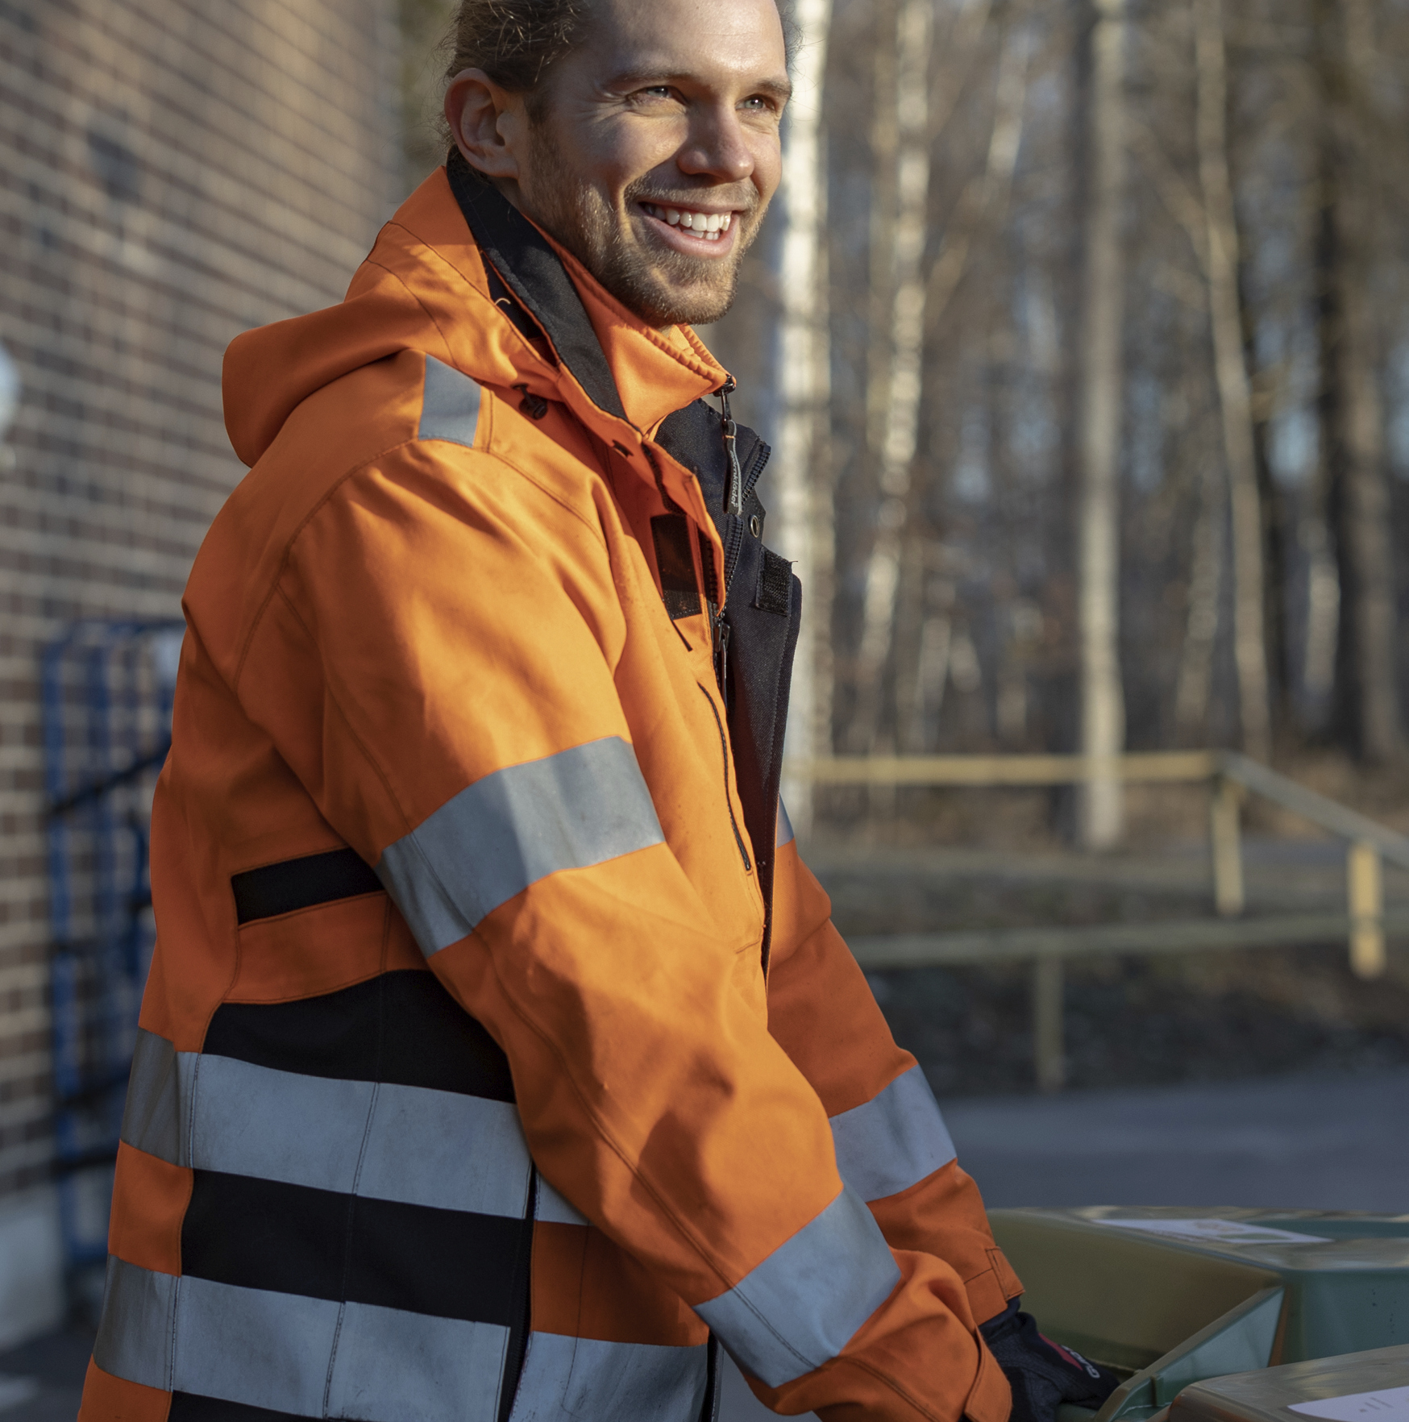
Operativa mål (C.2)
Vilka är de operativa målen?
Ett team måste ha helt klart för sig vilket uppdrag det har att leverera till sina intressenter. Dessa mål måste naturligtvis höra ihop med teamets syfte.
Vad ska vi utföra? Vilka är våra specifika mål?
Notes:
Station 4
Vi är ofta vana med att arbeta med operativa mål, verksamhetsmål för leverans till de vi är till för. I Motala kommun finns den Lokala utvecklingsplanen (LUP) med mål från politiken. Inom verksamheten finns ofta en verksamhetsplan eller motsvarande vilken bryter ner målen till aktiviteter. Många av våra verksamheter är även lagstyrda.
Har ni redan operativa mål kan ni sätt in dem här. Kanske finns behov av att förtydliga dem, tidsätta dem etc.

Slide 27

Ledstjärnor (B.3)
Vad ska gälla för att vi ska ha ett bra samarbete där vi trivs och har en god arbetsmiljö?
För att kunna uppnå våra utvecklingsmål kan det vara värdefullt att utforska hur det skulle kunna kännas, se ut, vara när vi som team har det som bäst. Vi får drömma och stretcha våra idéer om hur vi kan ha det längre fram i tiden.
Notes:
Station 5
Exempel på ledstjärnor kan vara, vi skapar arbetsglädje tillsammans, vi är prestigelösa, framåtsträvande, vi vågar göra fel.

Slide 28
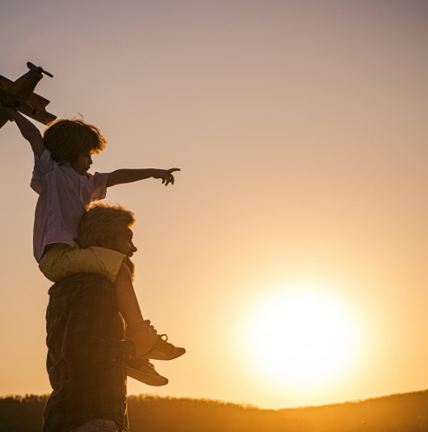
Vision (C.3)
”En vision hjälper ett team att staka ut vägen mot framtiden”
Vad är vår vision om framtiden utifrån intressenternas vision?
En vision hjälper ett team att staka ut vägen mot framtiden. Det ger en riktning och kan formuleras som ett löfte eller ett åtagande gentemot intressenterna.
Om vi samarbetar med hela vår förmåga, vad kan vi då ge våra intressenter i framtiden?
Notes:
Station 6
För hela Motala kommun finns vision 2040.
Kanske vill vi bryta ner den för att den ska komma närmare verksamheten till exempel: 2025 ska vi vara Sveriges bästa LSS kommun.
Vision Motala 2040
Välkommen till Motala kommun 2040 – en sjöstad för hela Sverige. Här lever våra stolta invånare ett meningsfullt och aktivt liv både i tätorter och på landsbygder. Ett modernt sjöstadsliv som präglas av hög livskvalitet, trygghet och gemenskap. En kommun som värdesätter öppenhet och mångfald, där olikheter berikar.
Antalet invånare ökar stadigt, näringslivet blomstrar och kommunens samhällsservice håller en hög kvalitet. En väl utbyggd infrastruktur knyter oss närmare omvärlden och vi är en av landets främsta cykel kommuner.
Vi använder kraften ur vår historia, vågar utmana det invanda och skapar förutsättningar för entreprenörskap, nyskapande och tillväxt.
Vår profil som ett nav för idrott, kultur och friluftsliv har ytterligare stärkts genom satsningar på moderna anläggningar. Vi möjliggör evenemang i världsklass och upplevelser året runt, med fokus på våra barn och ungdomar.
Tillsammans utvecklar vi ett hållbart sjöstadsliv.

Slide 29
Fördjupningsmaterial

Slide 30
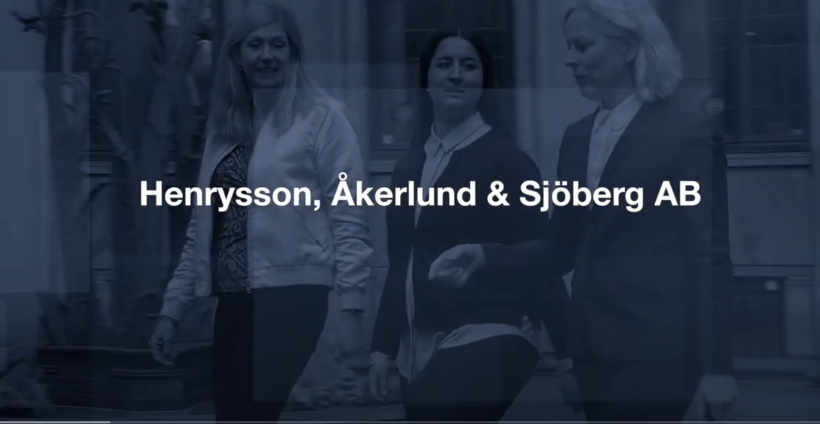
Henåkesjö ledarskap och grupputveckling baserad på forskning 20180429A (youtube.com)ledarskap och grupputveckling baserad på forskning 20180429A (youtube.com)
Notes:
2 min.

Slide 31
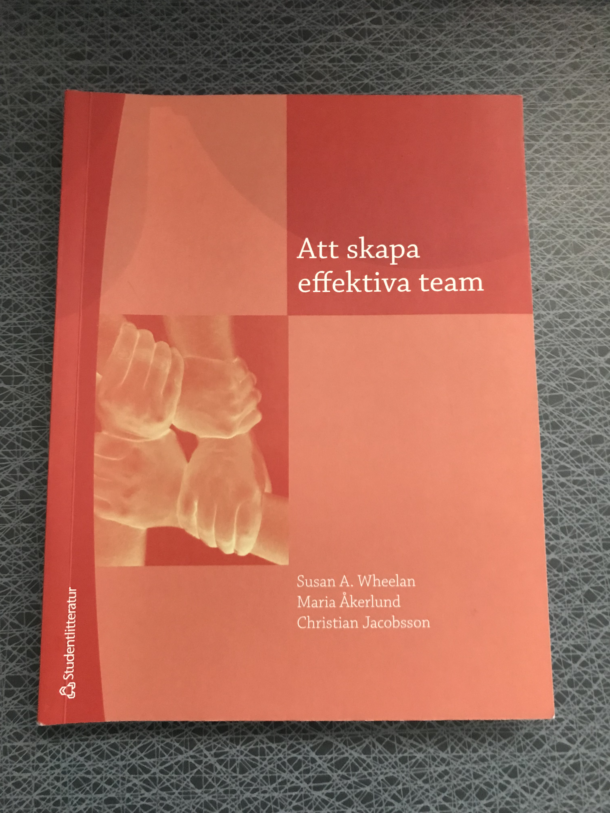


Litteratur om teamutveckling

